Slide 1

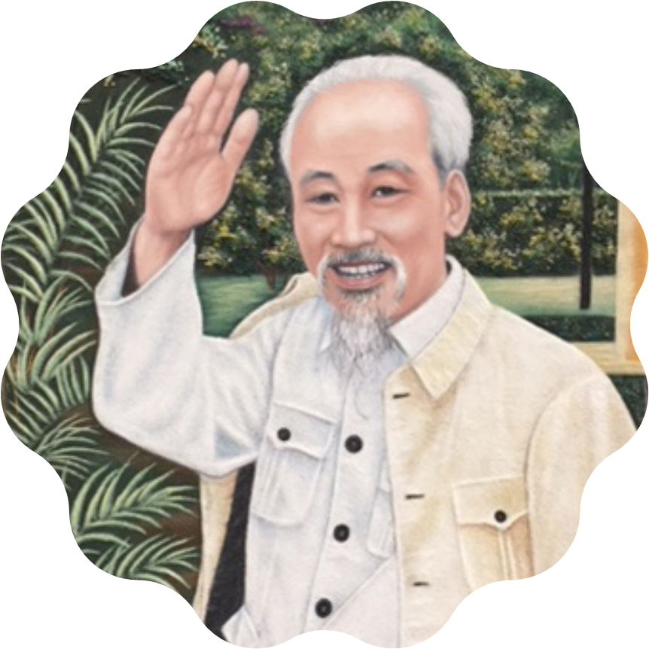


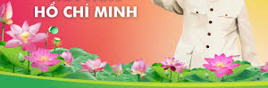
TINH THẦN YÊU NƯỚC CỦA NHÂN DÂN TA
- Hồ Chí Minh -

Slide 2


Khởi động

Slide 3

Xem video
https://youtu.be/Zp0H2AqsxC0
? Cảm nghĩ của em về những hình ảnh, thông tin trong đoạn video?

Slide 4









Slide 5



Hình
Thành
Kiến
Thức

Slide 6

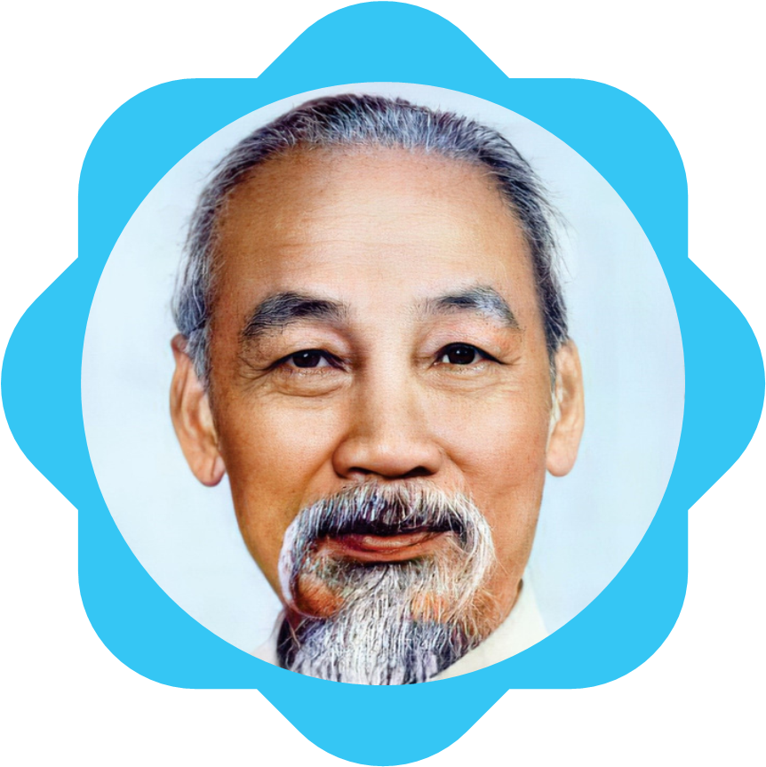
I. Đọc – Khám phá chung về văn bản

Slide 7

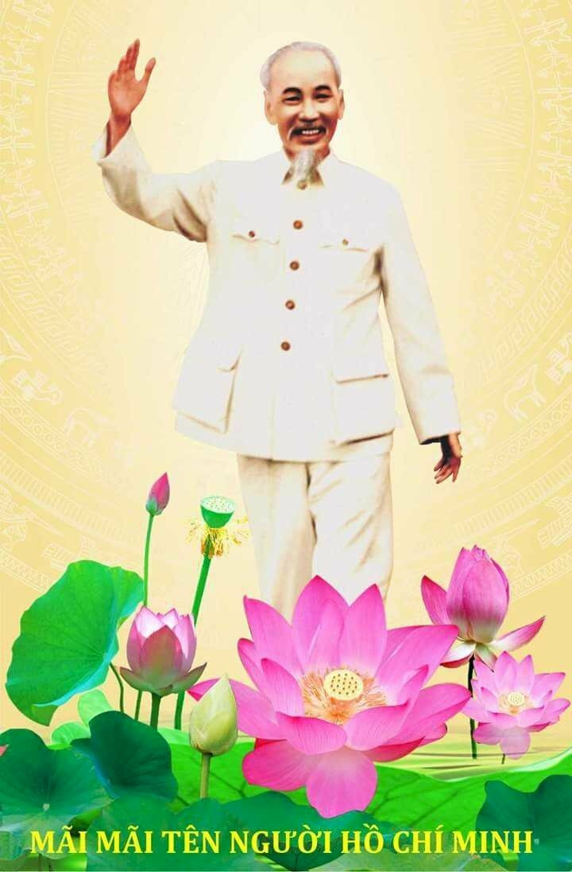


1. Tác giả
Hồ Chí Minh (1890-1969)
Quê ở làng Sen - Kim Liên- Nam Đàn - Nghệ An

Slide 8
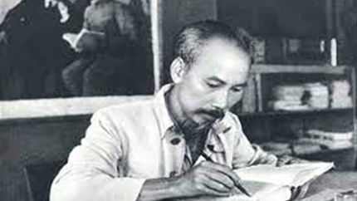
Vị lãnh tụ thiên tài

Slide 9
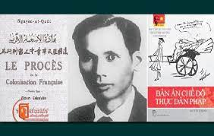
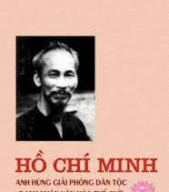



Hồ Chí Minh
Nhà văn, nhà thơ lớn của dân tộc
Danh nhân văn hóa thế giới
Chiến sĩ
cộng sản quốc tế

Slide 10


2. Văn bản
Xuất xứ
Bài văn trích trong "Báo cáo chính trị" của Chủ tịch HCM tại Đại hội lần thứ II, tháng 2/ 1951 của Đảng LĐ VN.
Thể loại
Nghị luận xã hội

Slide 11

2. Văn bản
P1
Từ đầu -> "lũ cướp nước". Nhận định chung về lòng yêu nước.
Bố cục
Tiếp -> "lòng nồng nàn yêu nước". Biểu hiện của lòng yêu nước.
P2
P3
Còn lại - Nhiệm vụ của Đảng.

Slide 12

Vấn đề bàn luận
Lòng yêu nước của nhân dân ta.

Slide 13
II. Đọc – Hiểu văn bản

Slide 14









PHIẾU HỌC TẬP
Thảo luận cặp đôi
1/ HCM trong cương vị Chủ tịch nước đã thay mặt toàn Đảng toàn dân ta khẳng định 1 chân lí, đó là chân lí gì?
2/ Lòng yêu nước của nhân dân ta được nhấn mạnh trên lĩnh vực nào? Vì sao ?
3/ Em có nhận xét gì về cách viết câu văn của tác giả ?Tác dụng

Slide 15


1. Nêu vấn đề nghị luận
Dân ta có 1 lòng nồng nàn yêu nước, đó là truyền thống quý báu của ta.

Slide 16
1. Nêu vấn đề nghị luận
Kiểu câu dài, nhiều vế, trùng điệp. + Hình ảnh ẩn dụ: làn sóng + Động từ: kết thành, lướt, nhấn chìm.
Nghệ thuật
Gợi tả sức mạnh to lớn vô tận của lòng yêu nước trong công cuộc chống ngoại xâm của nhân dân ta.
Mục đích

Slide 17

2. Chứng minh những biểu hiện lòng yêu nước của nhân dân ta
a. Luận điểm 1
NHÓM 1,2
Phiếu học tập 01
a. Luận điểm 1 - Lòng yêu nước trong lịch sử thời quá khứ:
1/Lòng yêu nước trong qúa khứ được xác nhận bằng những bằng chứng LS nào ?
2/Trước khi đưa ra bằng chứng, tác giả đã khẳng định điều gì ? Vì sao tác giả lại khẳng định như vậy ?
3/Em có nhận xét gì về cách đưa bằng chứng của tác giả?

Slide 18
2. Chứng minh những biểu hiện lòng yêu nước của nhân dân ta
b. Luận điểm 2
NHÓM 3,4
Phiếu học tập 02
b. Luận điêm 2 - Lòng yêu nước ngày nay của đồng bào ta:
1/ Để chứng minh lòng yêu nước của đồng bào ta ngày nay, tác giả đã đưa ra những bằng chứng nào ?
2/ Bằng chứng được trình bày theo kiểu câu có mô hình chung nào? Cấu trúc dẫn chứng ấy có quan hệ với nhau như thế nào?
3/Em có nhận xét gì về cách đưa bằng chứng của tác giả?

Slide 19
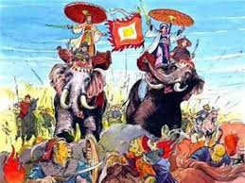
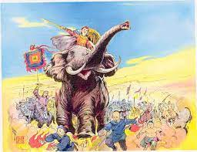
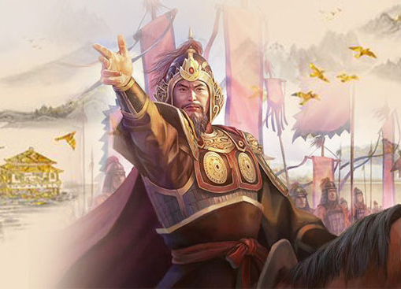
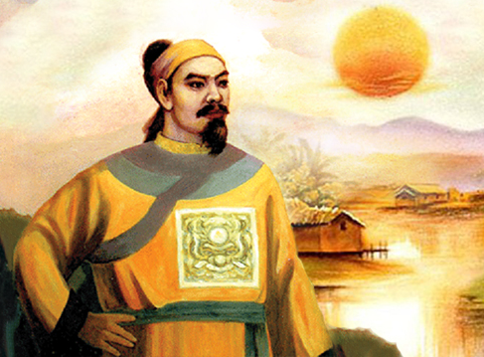
2. Chứng minh những biểu hiện lòng yêu nước của nhân dân ta
a. Luận điểm 1
Lòng yêu nước trong lịch sử
Bà Trưng
Bà Triệu
Trần Hưng Đạo
Lê lợi
Dẫn chứng tiêu biểu, được liệt kê theo trình tự thời gian lịch sử

Slide 20

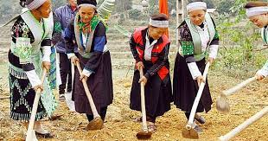

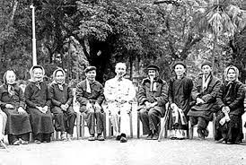
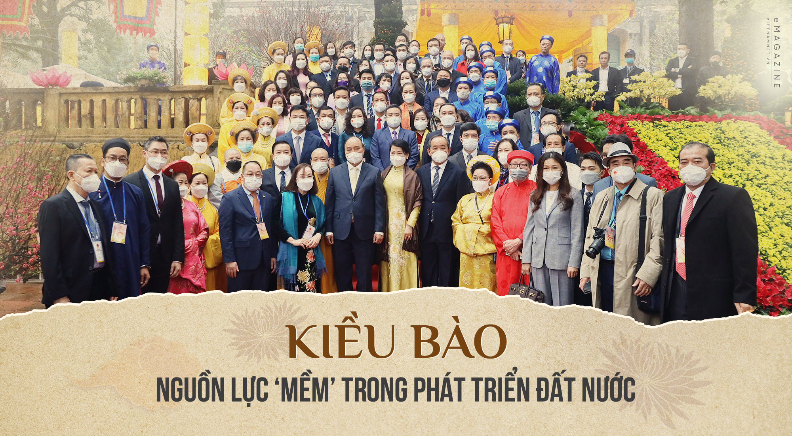
b. Luận điểm 2
Lòng yêu nước ngày nay của đồng bào ta
Câu có luận điểm
Đồng bào ta ngày nay cũng rất xứng đáng với tổ tiên ta ngày trước.

Slide 21
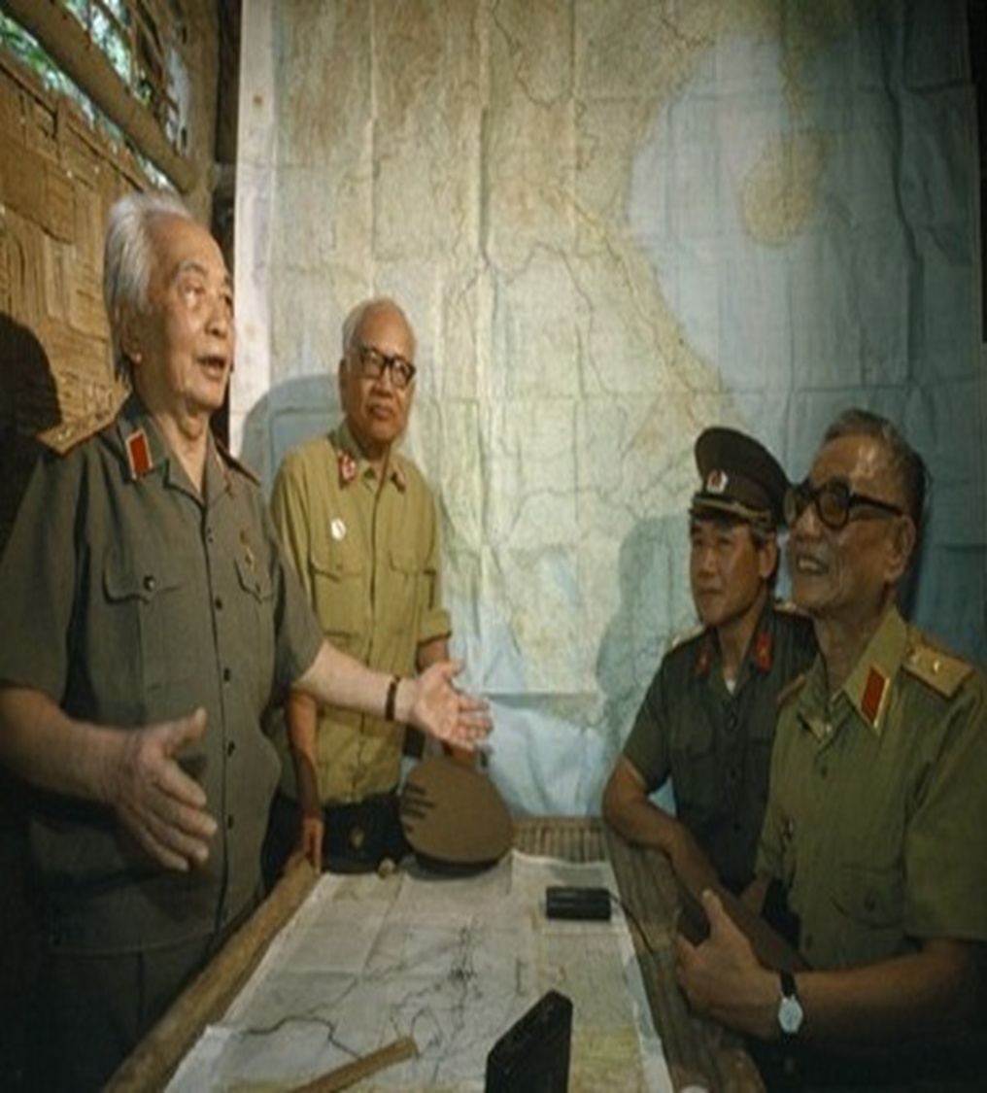
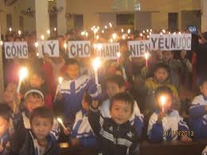


Dẫn chứng
Cụ già
Các cháu nhi đồng

Slide 22
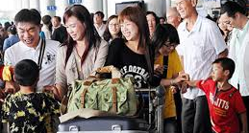

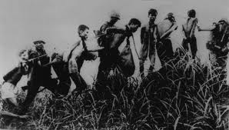

Đồng bào ở vùng bị tạm chiếm
Kiều bào

Slide 23
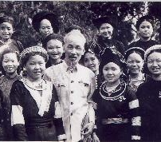
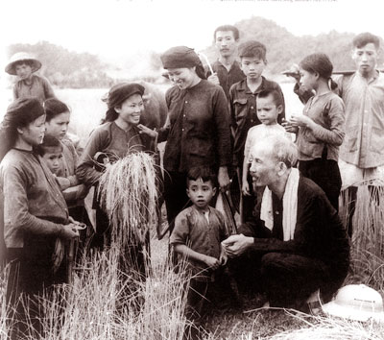
Miền xuôi
Miền ngược

Slide 24
Dẫn chứng
Nghệ thuật
→
Liệt kê dẫn chứng theo mô hình "từ... đến" vừa cụ thể, vừa toàn diện.
→
toàn diện, bao quát
Cảm phục, ngưỡng mộ lòng yêu nước của đồng bào ta trong cuộc kháng chiến chống thực dân Pháp.

Slide 25
* Kết luận
Với nghệ thuật liệt kê trùng điệp
Lí lẽ hùng hồn
Chứng minh lòng yêu nước nồng nàn của nhân dân ta
Dẫn chứng cụ thể
Lập luận đanh thép

Slide 26



3. Nhiệm vụ về nhận thức và hành động.
Nhận thức được vấn đề
Tinh thần yêu nước cũng như các thứ của quí.
Đề cao tinh thần yêu nước của nhân dân ta.

Slide 27




3. Nhiệm vụ về nhận thức và hành động.
Nhận thức được vấn đề
Lòng yêu nước được tồn tại dưới 2 dạng:
Có khi được trưng bày... -> nhìn thấy.
Có khi được cất giấu kín đáo... -> không nhìn thấy.
Cả 2 đều đáng quí.

Slide 28

3. Nhiệm vụ về nhận thức và hành động.
Chuyển nhận thức thành hành động
Phải động viên, tổ chức, khích lệ tiềm năng yêu nước của mọi người
Nghệ thuật lập luận: Đưa hình ảnh để diễn đạt lí lẽ
Dễ hiểu, dễ đi vào lòng người.

Slide 29

III. Tổng kết

Slide 30

1. Nghệ thuật
Xây dựng luận điểm ngắn gọn, súc tích, lập luận chặt chẽ, dẫn chứng toàn diện, tiêu biểu, chọn lọc theo các phương diện.
Sử dụng từ ngữ gợi hình ảnh, câu văn nghị luận hiệu quả.

Slide 31
2. Nội dung
Khẳng định dân ta có lòng yêu nước nồng nàn và làm sáng tỏ lòng yêu nước đó.
Nêu lên trách nhiệm phải phát huy lòng yêu nước vào công việc kháng chiến.

Slide 32


Luyện tập

Slide 33








Câu 1: Bài văn tinh thần yêu nước của nhân dân ta được viết trong thời kỳ nào?
00
01
02
03
04
05
06
07
08
09
10
11
12
13
14
15
Thời kỳ kháng chiến chống Pháp
A
Thời kỳ kháng chiến chống Mỹ
B
Thời kỳ đất nước ta xây dựng CNXH ở miền Bắc
C
Những năm đầu thế kỷ XX
D

Slide 34

Câu 2: Cuộc kháng chiến chống Pháp của nhân dân ta diễn ra vào thời gian nào?
00
01
02
03
04
05
06
07
08
09
10
11
12
13
14
15
1930 – 1945
A
1954 – 1975
B
1946 – 1954
C
Notes:
ĐIỀU LỆ ĐẢNG CỘNG SẢN VIỆT NAM
(Đại hội đại biểu toàn quốc lần thứ XI của Đảng thông qua ngày 19 tháng 01 năm 2011). Điều lệ gồm 12 chương và 48 điều.

Slide 35

Câu 3: Tính "truyền thống" của lòng yêu nước được làm rõ trong văn bản bởi yếu tố nào ?
00
01
02
03
04
05
06
07
08
09
10
11
12
13
14
15
Chứng minh theo thời gian xưa - nay
A
Chứng minh bằng những biểu hiện cụ thể của lòng yêu nước
B
Giải thích bằng lí lẽ
C

Slide 36

Câu 4: Đoạn văn từ “Đồng bào ta ngày nay đến …lòng nồng nàn yêu nước” đã trình bày dẫn chứng bằng biện pháp nghệ thuật nào là chính?
00
01
02
03
04
05
06
07
08
09
10
11
12
13
14
15
Nhân hoá
A
Liệt kê
B
Điệp ngữ
C
Hoán dụ
D
Notes:
- Ngày 17-6-1929, Đông Dương Cộng sản Đảng được thành lập ở Bắc Kỳ.
- Mùa Thu năm 1929, An Nam Cộng sản Đảng được thành lập ở Nam Kỳ.
- Ngày l-l-1930, Đông Dương Cộng sản Liên đoàn được thành lập ở Trung Kỳ.
Từ ngày 6-l đến ngày 7-2-1930, Hội nghị hợp nhất ba tổ chức cộng sản họp tại bán đảo Cửu Long (Hương Cảng, Trung Quốc) dưới sự chủ trì của đồng chí Nguyễn Ái Quốc. Hội nghị nhất trí thành lập một đảng thống nhất, lấy tên là Đảng Cộng sản Việt Nam; thông qua Chánh cương vắn tắt, Sách lược vắn tắt, Chương trình tóm tắt, Điều lệ vắn tắt của Đảng.
Mạc Tư Khoa là tên gọi theo Hán Việt của Mát-xcơ-va hay tiếng Anh là Moscow. Mạc Tư Khoa trước đây là thủ đô của liên bang Xô Viết. Sau khi liên bang Xô Viết tan rã vào năm 1991, thì ngày nay Mạc Tư Khoa hay Mát-xcơ-va là thủ đô của Liên bang Nga.
Ngày 8 tháng 2 năm 1941, khi về nước, Hồ Chí Minh đã sống và làm việc trong hang Cốc Bó và đặt tên dòng suối trước cửa hang là "suối Lênin" và ngọn núi có hang này là "núi Các Mác".

Slide 37
5
Câu 5: Dòng nào phản ánh đúng nhất về văn bản “Tinh thần yêu nước của nhân dân ta” ?
00
01
02
03
04
05
06
07
08
09
10
11
12
13
14
15
Văn bản nghị luận mẫu mực
A
Bố cục chặt chẽ, lập luận rành mạch
B
Dẫn chứng tiêu biểu, cụ thể, toàn diện
C
Giọng văn giàu xức cảm
D

Slide 38
6
Câu 6: Văn bản “Tinh thần yêu nước của hhân dân ta” có sức thuyết phục, làm người đọc xúc động bởi vì sao ?
00
01
02
03
04
05
06
07
08
09
10
11
12
13
14
15
Thực tế lòng yêu nước nồng nàn của người Việt Nam được nói đến trong văn bản
A
B
Do cách trình bày của tác giả
Bản thân Bác đã là tấm gương sáng của lòng yêu nước
C
Cả ba ý trên
D

Slide 39
Vận dụng

Slide 40
1/ Liên hệ với cuộc sống hiện tại chỉ ra một số biểu hiện thể hiện lòng yêu nước của nhân dân ta hiện nay?
2/ Vẽ sơ đồ tư duy cách lập luận của tác giả ở hai đoạn văn có 2 luận điểm chứng minh lòng yêu nước của nhân dân ta.

Slide 41
